Slide 1
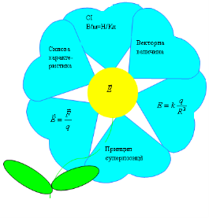
ЗРАЗКИ РОЗВ’ЯЗУВАННЯ ЗАДАЧ ПО ТЕМІ

Slide 5
